Slide 1
梯度下降法

Slide 2

梯度下降法又称最速下降法。函数J(a)在某点a_{k}的梯度
是一个向量，其方向是J(a)增长最快的方向。显然，负梯度方向是J(a)减少最快的方向。
在梯度下降法中，求某函数极大值时，沿着梯度方向走，可以最快达到极大点；反之，沿着负梯度方向走，则最快地达到极小点。

Slide 3


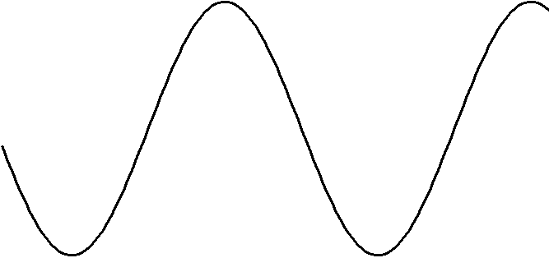




Slide 4
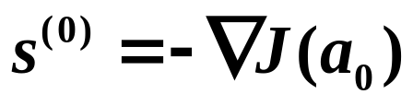
求函数J(a)极小值的问题，可以选择任意初始点a₀,从a₀出发沿着负梯度方向走，可使得J(a)下降最快。
s⁽⁰⁾：点a₀的搜索方向。

Slide 5
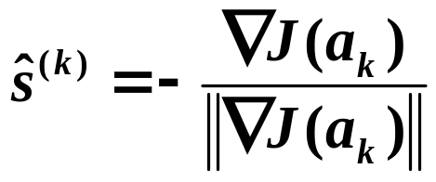


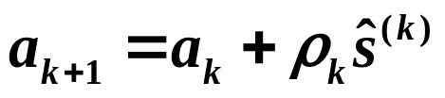
对于任意点a_{k}，可以定义a_{k}点的负梯度搜索方向的单位向量为:
从a_{k}点出发，沿着 方向走一步，步长为 ,得到新点a_{k+1},表示为：

Slide 6



Slide 7
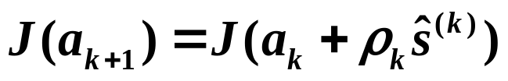
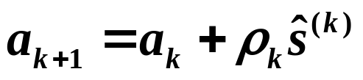
因此，在新点a_{k+1}，函数J(a)的函数值为：
所有的a_{k}组成一个序列，该序列由迭代算法生成
a₀, a₁, a₂, …. , a_{k}, a_{k+1}, ...
该序列在一定条件下收敛于使得J(a)最小的解a*
迭代算法公式：

Slide 8
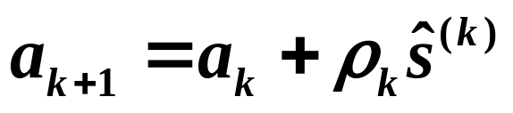
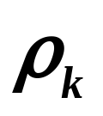
迭代算法公式：
关键问题：如何设计步 长
如果选得太小，则算法收敛慢，如果选得太大， 可能会导致发散。

Slide 9
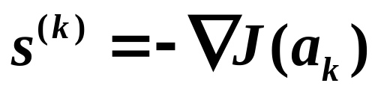
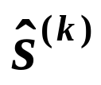
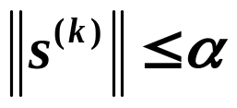

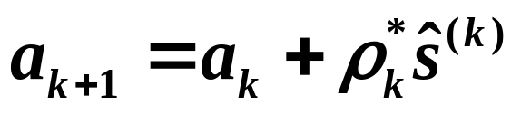
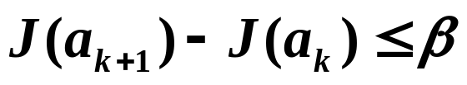
梯度法的迭代过程：
选取初始点a₀，给定允许误差α>0,β>0,并令k=0。
计算负梯度 及其单位向量 。
检查是否满足条件 ，若满足则转8，否则继续。
计算最佳步长 。
令：
计算并检验另一判据： ，满足转8，否则继续。
令k=k+1,转2。
输出结果，结束。

